Slide 1
第十一章 曲线积分与曲面积分
第四、五节 曲面积分

Slide 2
曲面积分的分类
第一类曲面积分（对面积的曲面积分）
第二类曲面积分（对坐标的曲面积分）

Slide 3
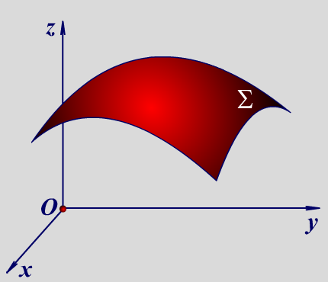
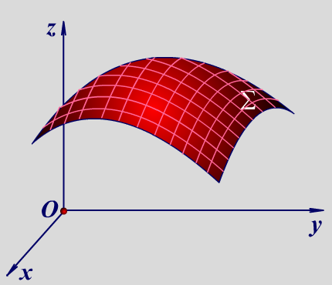
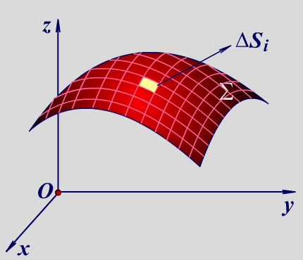
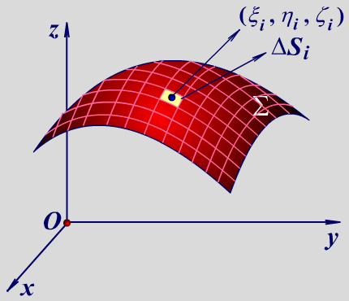
曲面状构件的质量
设一曲面状构件占有空间中的一块光滑曲面 Σ，它的质量
分布不均匀，面密度为 ρ(x, y, z)，试求该构件的质量．
由微元法可得
分割
求和
取极限
设
则

Slide 4
第一类曲面积分的概念
定义：设 Σ 是空间中一块光滑的曲面， f (x, y, z) 在 Σ 上有
界．把 Σ 任意分成 n 个小块，设第 i 个小块的面积为 ΔS_{i}，
在第 i 个小块上任取一点 (ξ_{i} ,η_{i} ,ζ_{i} )，作和式
令 → 0，若上述和式的极限存在，则
此极限称为 f (x, y, z) 在 Σ 上的第一类曲面积分，
记为
（对面积的曲面积分）

Slide 5
概念比较
弧长微元
曲线形构件的质量
第一类曲线积分
第一类曲面积分
三重积分
（对弧长的曲线积分）
分割
求和
积分弧段
取极限
面积微元
曲面状构件的质量
（对面积的曲面积分）
分割
求和
积分曲面
取极限
体积微元
空间立体的质量
分割
求和
积分区域
取极限

Slide 6
说明
若 f (x, y, z) 在光滑曲面 Σ 上连续，则 f 在 Σ 上可积．
若 f (x, y, z) 在 Σ 上可积，则第一类曲面积分的值与对积分曲面的分法无关，与 (ξ_{i} ,η_{i} , ζ_{i} ) 的选取也无关．
设在曲面 Σ 上， f (x, y, z) = 1， Σ 的面积为 S ，则
其物理意义是：面积为 S、密度为 1 的均匀曲面构件的质量
在数值上等于该构件的面积．

Slide 7
说明（续）
若曲面 Σ 是闭曲面，则 f (x, y, z) 在Σ 上的第一类曲面积分记为
第一类曲面积分具有与重积分、第一类曲线积分完全类似的性质．

Slide 8
第一类曲面积分的计算
基本思想：化为二重积分．
问题1：什么叫做光滑曲面？
如果函数 z (x, y) 在区域 D 内有连续的一阶偏导数，则对应的曲面 Σ 称为光滑曲面．（P.218、P.219的附注）
理论上可以证明：光滑曲面是可以求面积的．
问题2：如何表示面积微元？
面积微元
光滑曲面

Slide 9
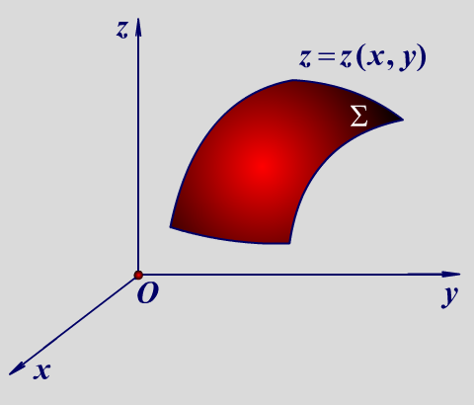
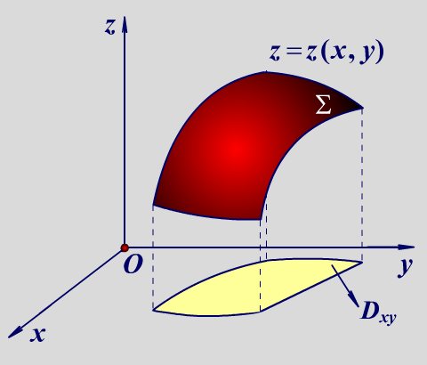
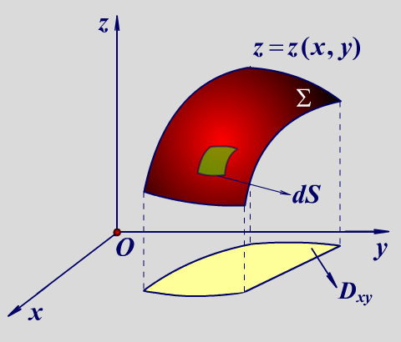
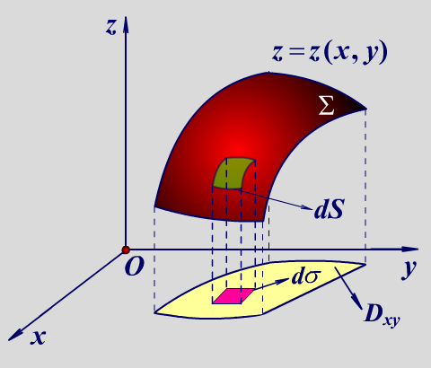
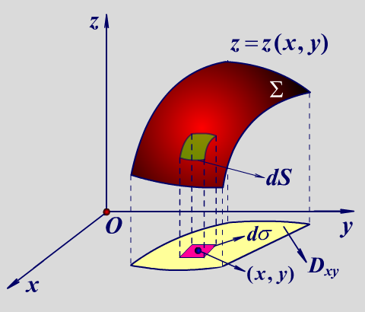

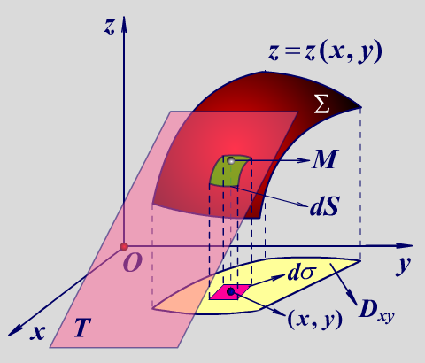
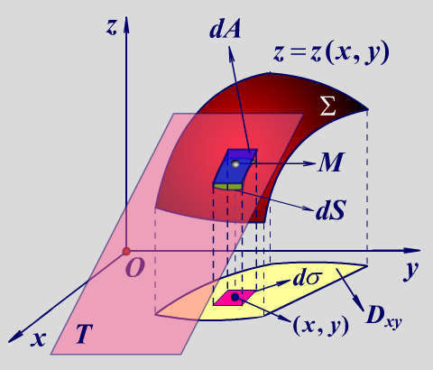
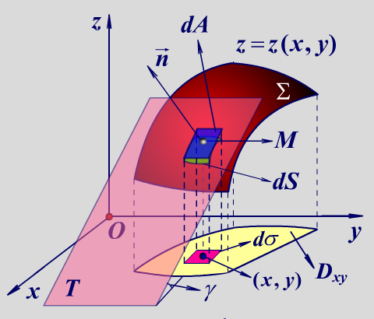
回顾：曲面的面积
光滑曲面 Σ 上的面积微元 dS
面积微元 dS 在 xOy 面的投影 dσ = dxdy
切平面 T 上的面积微元 dA
曲面 Σ 上点 M 处的法向量
思想：化曲为直．
课本P.101
（P.169的公式）
（P.170的公式）
（P.170的公式）

Slide 10
第一类曲面积分的计算
光滑曲面 Σ 上的面积微元 dS
面积微元 dS 在 xOy 面的投影 dσ = dxdy
切平面 T 上的面积微元 dA
曲面 Σ 上点 M 处的法向量
思想：化曲为直．（P.169的附注）
课本P.101

Slide 11
第一类曲面积分的计算
步骤：一代、二投、三积分.
前提：设 f (x, y, z) 在光滑曲面 Σ 上有定义且连续．
若曲面 Σ 的方程为 z = z(x, y)，则
若曲面 Σ 的方程为 y = y(z, x)，则
若曲面 Σ 的方程为 x = x(y, z)，则
P.220公式(4-2)

Slide 12
例：计算 ，其中 Σ 为平面 y + z = 5 被柱面
x² + y² = 25 所截得的部分．
解：曲面 Σ 的方程为 z = z(x, y) = 5 − y，则
z
5
O
5
y
5
x
步骤：一代、二投、三积分.
问题：能否把积分曲面 Σ
投影到其它坐标面？

Slide 13
例：计算 ，其中 Σ 为平面 y + z = 5 被柱面
x² + y² = 25 所截得的部分．
问题：
能否把积分曲面 Σ 投影到其它坐标面？
答：
若把 Σ 投影到 yOz 面，则要把 Σ 视为
x = x(y, z) 的图形．
不满足，且 D_{yz} 就是 yOz 面上一条直线段．
若把 Σ 投影到 zOx 面，则要把 Σ 视为 y = y(x, z) 的图形．
显然 y = 5 − z，且 就是 zOx 面上的
圆域．
z
5
O
5
y
5
x

Slide 14
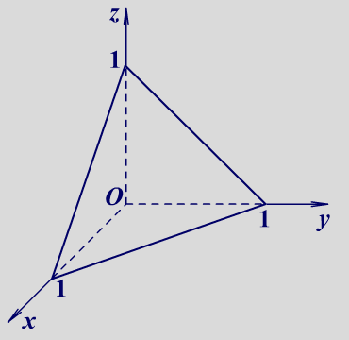
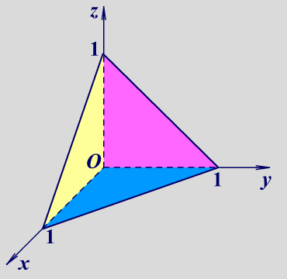
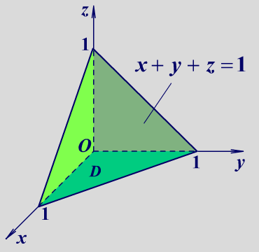
例：计算 ，其中 Σ 是由平面 x = 0，y = 0，z = 0
及 x + y + z = 1 所围四面体的整个边界曲面．（P.221例2）
解：
因为在 Σ₁、Σ₂、Σ₃ 上，xyz = 0，
所以
Σ₄ 的曲面方程为 z = 1 − x − y，

Slide 15
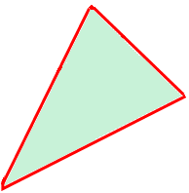
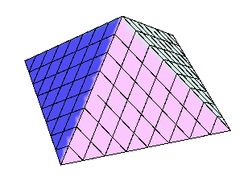
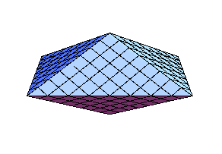
例：计算 ，其中 Σ 为内接于球面 x² + y²
+ z² = a² 的八面体 | x | + | y | + | z | = a 的表面．
解：因为被积函数和积分曲面都关于坐标面、原点对称，
所以所求积分等于第一卦限上积分的 8 倍，即
z
a
−a
O
y
− a
a
−a
a
x

Slide 16
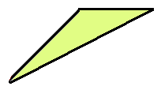
例：计算 ，其中 Σ 为内接于球面 x² + y²
+ z² = a² 的八面体 | x | + | y | + | z | = a 的表面．
z
解（续）： Σ₁ 的方程为
x + y + z = a ，
即 z = a − x − y，
a
−a
O
y
− a
a
−a
a
x

Slide 17
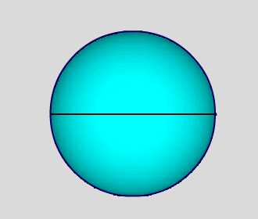
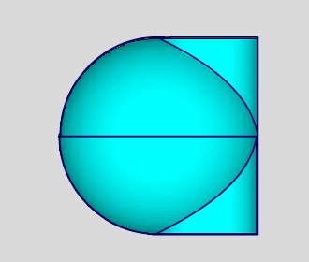
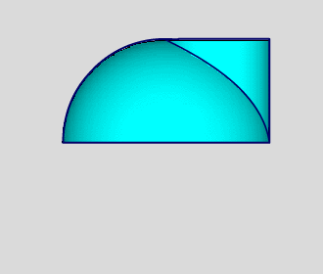
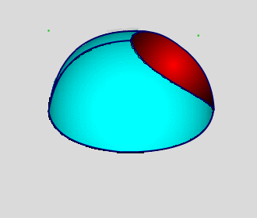
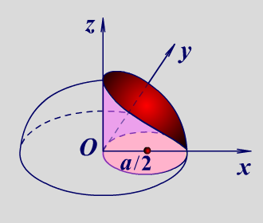
例：求球面 x² + y² + z² = a² 含在圆柱面 x² + y² = ax 内部的
那部分面积．
解：由对称性可知，所求面积 S 等于
xOy 面上方面积 S₁ 的 2 倍．
设 Σ₁ 是所求曲面在 xOy 面上的部分，
其方程为 x² + y² + z² = a² ，
即

Slide 18
积分概念的比较
概念 | 应用 | 解释 | 特例
二重积分 | 几何： 曲顶柱体的体积 | f (x, y)：曲顶 | 若 f (x, y) = 1，积分表示 高 = 1 的平顶柱体的体积 底面（薄片）的面积 设 Σ：z = z(x, y)，(x, y)∈D， 若 则积分表示曲面 Σ 的面积
 |  | D：底面
 | 物理： 平面薄片的质量 | f (x, y)：密度
 |  | D：平面薄片
三重积分 | 物理： 空间立体的质量 | f (x, y, z)：密度 | 若 f (x, y, z) = 1，积分表示任意空间立体的体积
 |  | Ω：空间立体
第一类曲线积分 | 物理： 曲线构件的质量 | f (x, y, z)：密度 | 若 f (x, y, z) = 1，积分表示任意空间曲线的弧长
 |  | Γ：空间曲线
第一类曲面积分 | 物理： 曲面构件的质量 | f (x, y, z)：密度 | 若 f (x, y, z) = 1，积分表示任意空间曲面的面积
 |  | Σ：空间曲面

Slide 19
双侧曲面、单侧曲面
曲面一般都有两个侧面，例如：
问题：是否所有的曲面都有两个侧面？
Notes:
要回答这个问题，需要先统一思想，弄清楚双侧曲面、单侧曲面的概念。

Slide 20
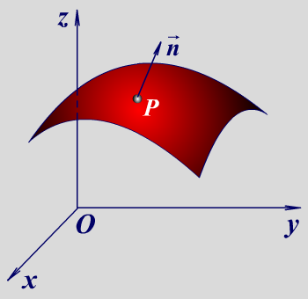
双侧曲面、单侧曲面
设在光滑曲面 Σ 上任意取一点 P，并在该点处引一法线，
该法线有两个可能的方向，选定其中一个方向，当 P 在曲
面 Σ 上连续变动时，相应的法向量也随之连续变动．
设点 P 在曲面 Σ 上沿任意路径连续变动后（不跨越曲面的
边界）回到原来的位置，
双侧曲面：相应的法向量的方向与原方向相同；
单侧曲面：相应的法向量的方向与原方向相反．
说明：单侧曲面是存在的，
但本书不讨论单侧曲面．

Slide 21


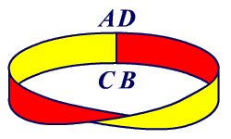
双侧曲面、单侧曲面
曲面一般都有两个侧面，例如：
问题：是否所有的曲面都有两个侧面？
答：不是，例如莫比乌斯带．

Slide 22


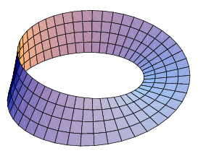
莫比乌斯带
返回

Slide 23
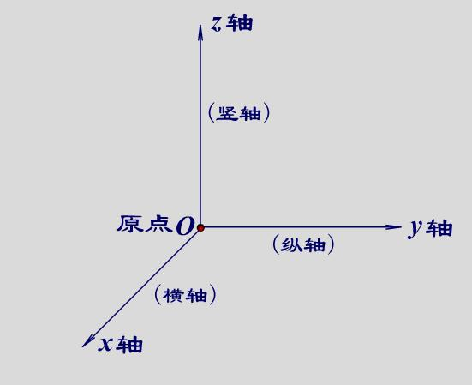
有向曲面
所谓“有向曲面”是指，取定了侧的曲面．
曲面的侧向通过法向量的指向来确定；
曲面的方程形式决定了曲面侧向的划分．
若曲面方程为 z = z(x, y)，则将曲面分为上侧、下侧．
此时曲面上任意一点处的法向量为
其中 朝上，代表曲面的上侧，
朝下，代表曲面的下侧．
课本P.101

Slide 24
有向曲面（续）
若曲面方程为 y = y(x, z)，则将曲面分为左侧、右侧．
此时曲面上任意一点处的法向量为
其中 朝右，代表曲面的右侧，
朝左，代表曲面的左侧．

Slide 25
有向曲面（续）
若曲面方程为 x = x(y, z)，则将曲面分为前侧、后侧．
此时曲面上任意一点处的法向量为
其中 朝前，代表曲面的前侧，
朝后，代表曲面的后侧．

Slide 26
有向曲面（续）
若曲面为封闭曲面，方程为 F(x, y, z) = 0，
则将曲面分为内侧、外侧．
此时曲面上任意一点处的法向量为
其中一个朝内，代表曲面的内侧，
一个朝外，代表曲面的外侧．

Slide 27
有向曲面在坐标面上的投影（P.223）
设 Σ 是一个有向曲面，法向量 的指向与 Σ 的侧向一致，
的方向余弦记为 (cosα , cosβ , cosγ ) ．
设在 ΔS 上 cosγ 不变号，则 ΔS 在 xOy 面上的有向投影为
其中(Δσ)_{xy} 表示 ΔS 在 xOy 面上的投影区域
的面积（≥ 0）．
类似地，可以定义 ΔS 在 yOz 、 zOx 面上的
有向投影．
（即 0 ≤ γ < π / 2 时）
（即 π / 2 < γ ≤ π 时）
（即 γ = π / 2 时）

Slide 28
回顾：数量积在物理中的应用
课本P.17例3
设液体流经平面 S 上面积为A 的一块区域，液体在该区域上各点处的流速均为（常向量） ．设 为垂直于 S 的单位向量，计算单位时间内经过该区域流向 所指一方的液体的体积 V．
分析：若 和 同向，
若 和 反向，

Slide 29
回顾：数量积在物理中的应用
夹角θ
课本P.17例3
设液体流经平面 S 上面积为A 的一块区域，液体在该区域上各点处的流速均为（常向量） ．设 为垂直于 S 的单位向量，计算单位时间内经过该区域流向 所指一方的液体的体积 V．
分析：若 和 不平行，

Slide 30
回顾：数量积在物理中的应用
课本P.17例3
设液体流经平面 S 上面积为A 的一块区域，液体在该区域上各点处的流速均为（常向量） ．设 为垂直于 S 的单位向量，计算单位时间内经过该区域流向 所指一方的液体的体积 V．
分析：当 和 同向时，
当 和 反向时，

Slide 31
回顾：数量积在物理中的应用
课本P.17例3
设液体流经平面 S 上面积为A 的一块区域，液体在该区域上各点处的流速均为（常向量） ．设 为垂直于 S 的单位向量，计算单位时间内经过该区域流向 所指一方的液体的体积 V．
分析：当 和 不平行时，
夹角θ

Slide 32
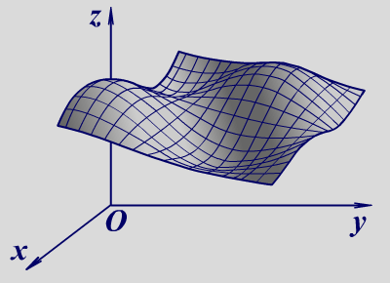

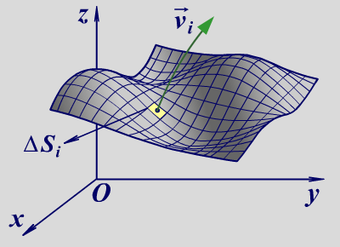
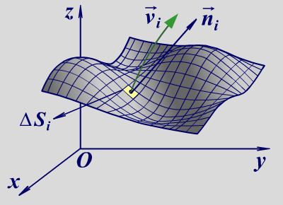
关于流体的讨论
设有一不可压缩的液体的稳定流速场
Σ 是流速场中的一块有向光滑曲面，函数 P、Q、R 在 Σ 上
连续，计算单位时间内流向该曲面指定侧的液体的体积 V.
分析：设第 i 个小块的面积为 ΔS_{i}，
在第 i 个小块上任取一点 (ξ_{i} ,η_{i} ,ζ_{i} )，
设

Slide 33
第二类曲面积分的概念
定义：设 Σ 为光滑的有向曲面，其上任一点 (x, y, z) 处的单
位法向量
又设
其中函数 P、Q、R 在 Σ 上有界，则把
称为函数 在有向曲面 Σ 上的第二类曲面积分．
说明：第二类曲面积分是第一类曲面积分的特殊情形．

Slide 34
概念比较
结论：第二类曲线积分是第一类曲线积分的特殊情形．
第二类曲面积分是第一类曲面积分的特殊情形．
第二类曲线积分（对坐标的曲线积分）
其中 是曲线 Γ 上任一点的单位切向量.
第二类曲面积分（对坐标的曲面积分）
其中 是曲面 Σ 上任一点的单位法向量.
弧长微元
面积微元

Slide 35
说明
有向面积元
其中 dydz = cosα dS 表示 dS 在 yOz 面上的有向投影，
dzdx = cosβ dS 表示 dS 在 zOx 面上的有向投影，
dxdy = cosγ dS 表示 dS 在 xOy 面上的有向投影．
对坐标的曲面积分
三个等式都同时出现
与 x, y, z 有关的要素，
缺啥补啥，一个都不能少．
看方向角
锐
正
钝
负

Slide 36
第二类曲面积分的性质
第二类曲面积分与有向曲面的侧向有关．
如果改变曲面的侧向，则
曲面上的点的法向量将改变方向，方向角：锐 钝；
dS 在各坐标面上的有向投影将改变符号；
积分的值要改变符号．
若曲面 Σ 由两片光滑的曲面 Σ₁ 和 Σ₂ 构成，则

Slide 37
第二类曲面积分的计算
① 确定曲面的方程及侧向；
② 一代、二投、三定号.
设光滑曲面 Σ：z = z(x, y) 与平行于 z 轴的直线最多交于一点
（更复杂的情形可分片考虑），它在 xOy 面上的投影区域
为 D_{xy}，则
上式右端的正负号根据 γ 是锐角（+）还是钝角（−）来定．
当 γ = π / 2 时，cosγ = 0，
（ γ ≠ π / 2 时）
Notes:
结合第10页的课件。

Slide 38
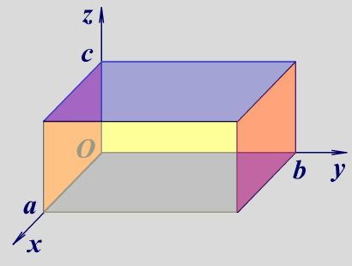
P.228例1：计算 ，其中 Σ 是长方体
Ω = {(x, y, z) | 0 ≤ x ≤ a, 0 ≤ y ≤ b, 0 ≤ z ≤ c} 整个表面的外侧.
解：设
Σ₁：z = c（0 ≤ x ≤ a, 0 ≤ y ≤ b）上侧；
Σ₂：z = 0（0 ≤ x ≤ a, 0 ≤ y ≤ b）下侧；
Σ₃：x = a（0 ≤ y ≤ b, 0 ≤ z ≤ c）前侧；
Σ₄：x = 0（0 ≤ y ≤ b, 0 ≤ z ≤ c）后侧；
Σ₅：y = b（0 ≤ x ≤ a, 0 ≤ z ≤ c）右侧；
Σ₆：y = 0（0 ≤ x ≤ a, 0 ≤ z ≤ c）左侧．
因为除Σ₃、Σ₄ 外，其余四片曲面在 yOz 面上的投影为零，故
① 确定曲面的方程及侧向；
②一代、二投、三定号.

Slide 39
P.228例1：计算 ，其中 Σ 是长方体
Ω = {(x, y, z) | 0 ≤ x ≤ a, 0 ≤ y ≤ b, 0 ≤ z ≤ c} 整个表面的外侧.
解（续）：
类似可得，
于是所求曲面积分为
① 确定曲面的方程及侧向；
②一代、二投、三定号.

Slide 40
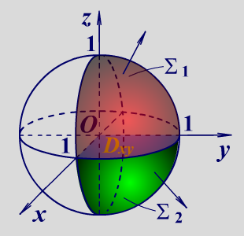
P.229例2：计算 ，其中 Σ 是球面 x² + y² + z² = 1
外侧在 x ≥ 0，y ≥ 0 的部分．
解：设
Σ₁：z = (1 − x² − y²)^{1/2} 上侧；
Σ₂：z = − (1 − x² − y²)^{1/2} 下侧，
① 确定曲面的方程及侧向；
②一代、二投、三定号.

Slide 41
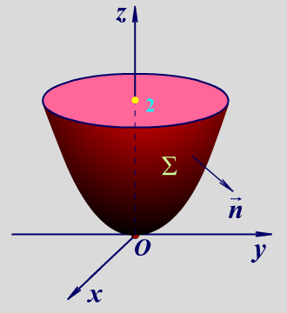
例：计算 ，其中 Σ 是旋转抛物面 z =
(x² + y²) / 2 介于平面 z = 0 及 z = 2 之间部分的外侧．
解：已知 dydz = cosα dS ，
dzdx = cosβ dS ，
dxdy = cosγ dS ，
故
从而
（化为第一类曲面积分）
（化为第二类曲面积分）

Slide 42
例：计算 ，其中 Σ 是旋转抛物面 z =
(x² + y²) / 2 介于平面 z = 0 及 z = 2 之间部分的外侧．
解（续）：Σ 上任意一点的法向量为
于是

Slide 43
例：计算 ，其中 Σ 是旋转抛物面 z =
(x² + y²) / 2 介于平面 z = 0 及 z = 2 之间部分的外侧．
解（续）：

Slide 44
小结：曲面积分的分类
第一类曲面积分（对面积的曲面积分）
第二类曲面积分（对坐标的曲面积分）
其中 是曲面 Σ 上任一点的单位法向量.

Slide 45
小结：第一类曲面积分的计算
步骤：一代、二投、三积分.
前提：设 f (x, y, z) 在光滑曲面 Σ 上有定义且连续．
若曲面 Σ 的方程为 z = z(x, y)，则
若曲面 Σ 的方程为 y = y(z, x)，则
若曲面 Σ 的方程为 x = x(y, z)，则

Slide 46
小结：第二类曲面积分的计算
① 确定曲面的方程及侧向；
② 一代、二投、三定号.
前提：设 f (x, y, z) 在光滑曲面 Σ 上有定义且连续．
若曲面 Σ 的方程为 z = z(x, y)，取上侧或下侧，则
若曲面 Σ 的方程为 y = y(z, x)，取左侧或右侧，则
若曲面 Σ 的方程为 x = x(y, z)，取前侧或后侧，则
：上锐正
下钝负
锐
正
钝
负
：右锐正
左钝负
：前锐正
后钝负
dS 在坐标面上的有向投影
（带符号的投影）
直角坐标系下，
dS 在坐标面上的投影面积 dσ（ ≥ 0）

Slide 47
作业之一
习题11 − 4
4(1)
5(1)
6(3)

Slide 48
作业之二
习题11 − 5
3(2)(3)
4

